Slide 2
Venez, divin Messie,
Nous rendre espoir et nous sauver !
Vous êtes notre vie !
Venez, venez, venez !

Slide 3
Ô Fils de Dieu, ne tardez pas ;
Par votre corps donnez la joie
A notre monde en désarroi.
Redites-nous encore
De quel amour vous nous aimez ;
Tant d’hommes vous ignorent !
Venez, venez, venez !

Slide 4
Venez, divin Messie,
Nous rendre espoir et nous sauver !
Vous êtes notre vie !
Venez, venez, venez !

Slide 5
À Bethléem, les cieux chantaient
Que le meilleur de vos bienfaits
C’était le don de votre paix.
Le monde la dédaigne :
Partout les cœurs sont divisés !
Qu’arrive votre règne !
Venez, venez, venez !

Slide 6
Venez, divin Messie,
Nous rendre espoir et nous sauver !
Vous êtes notre vie !
Venez, venez, venez !

Slide 7
Vous êtes né pour les pécheurs.
Que votre grâce, ô Dieu Sauveur,
Dissipe en nous la nuit, la peur !
Seigneur, que votre enfance
Nous fasse vivre en la clarté.
Soyez la délivrance !
Venez, venez, venez !

Slide 8
Venez, divin Messie,
Nous rendre espoir et nous sauver !
Vous êtes notre vie !
Venez, venez, venez !

Slide 9
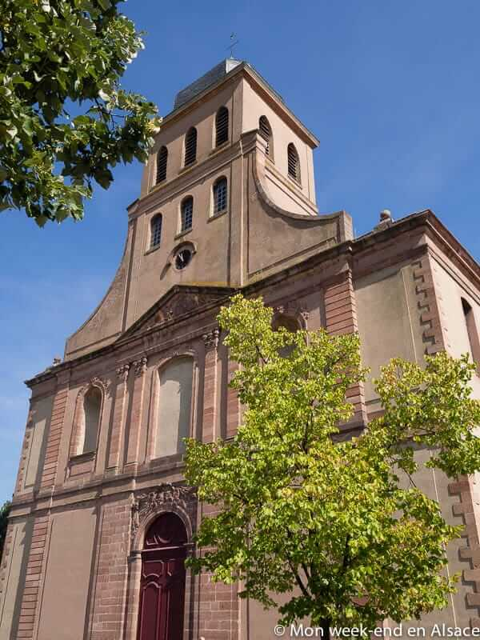

Slide 10
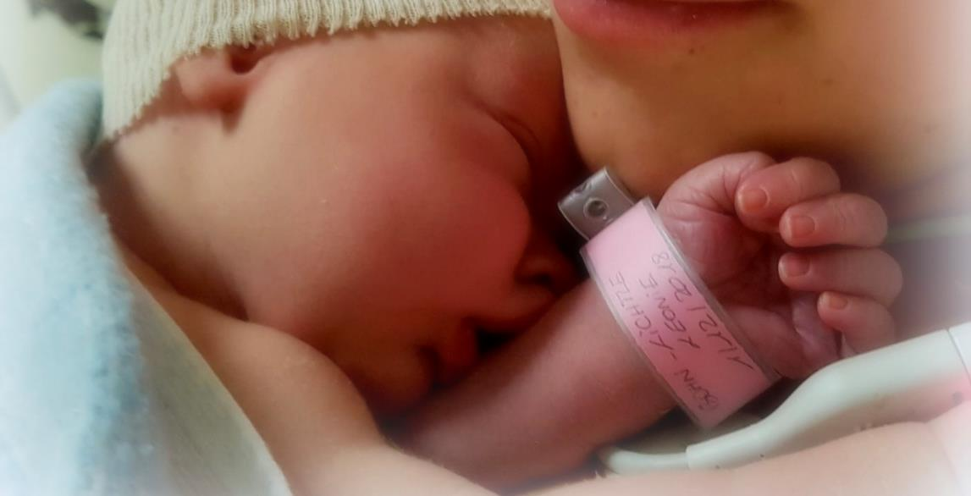

Slide 11
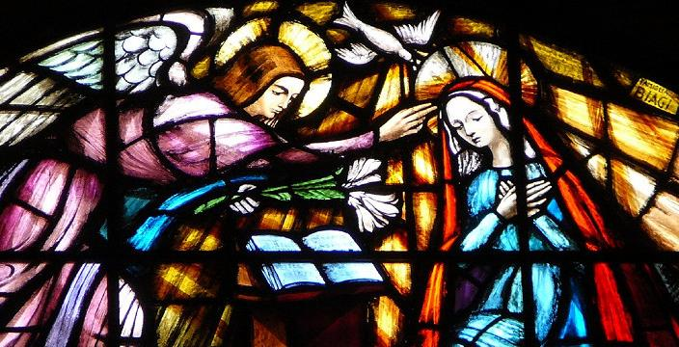

Slide 12

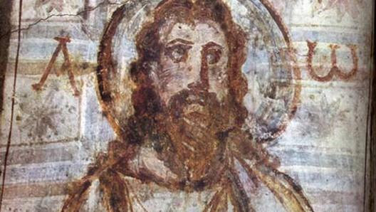

Slide 13
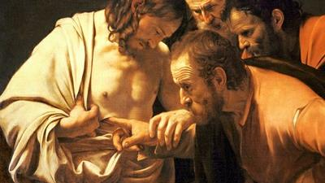

Slide 14
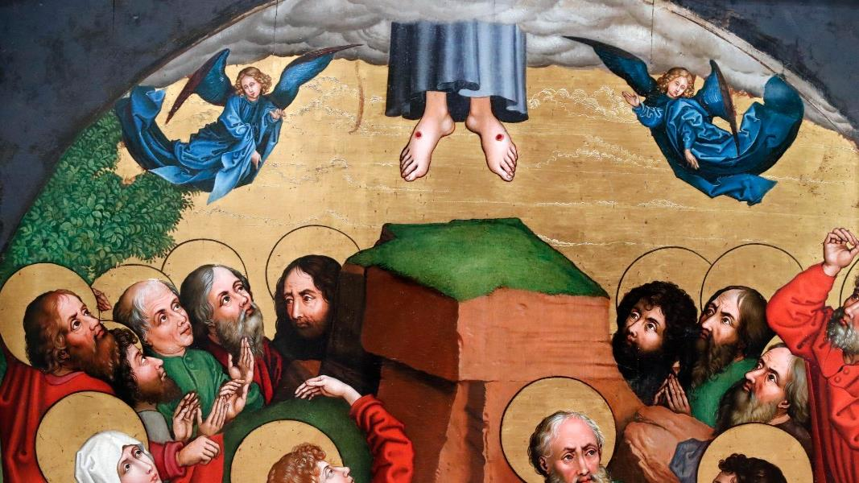

Slide 15
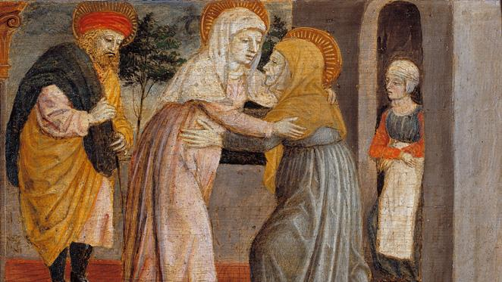

Slide 16
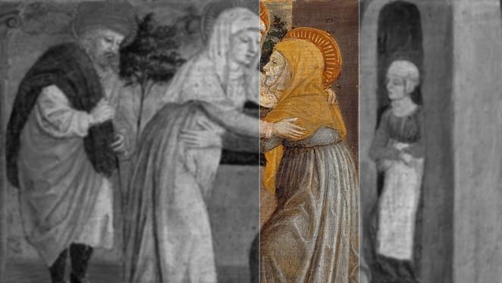

Slide 17
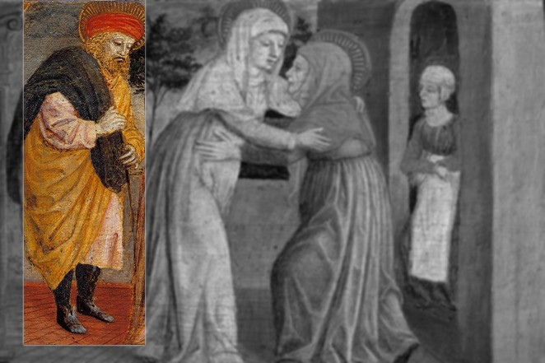

Slide 18
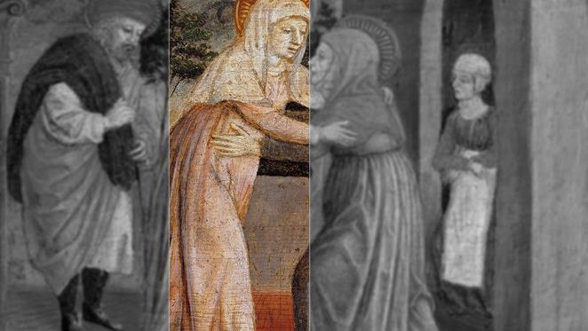

Slide 20
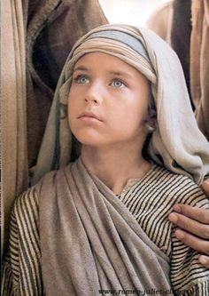

Slide 21
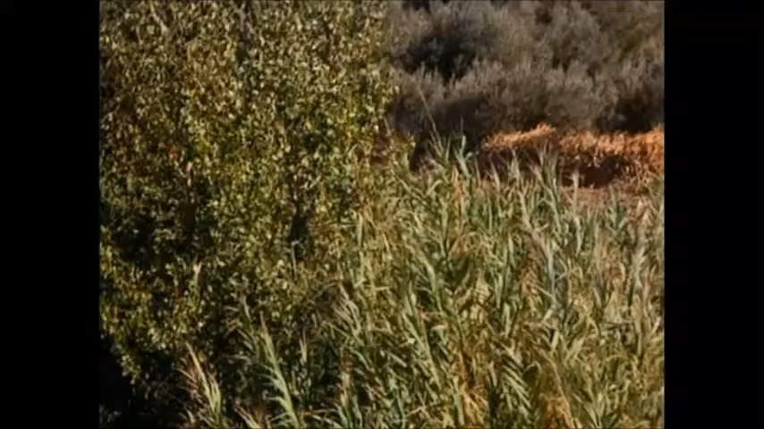
Jésus de Nazareth Zeffirelli, 1977

Slide 22
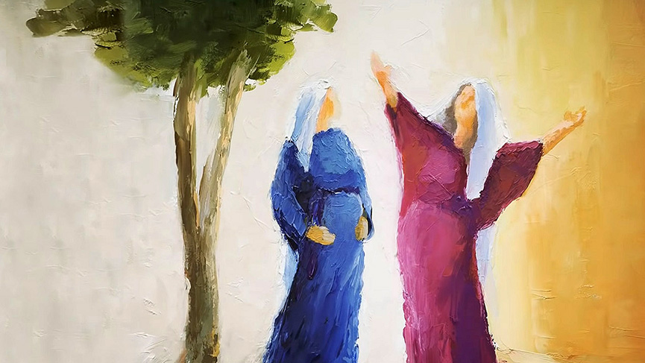
Nous
proclamons
ensemble
le
« Magnificat »

Slide 23
Mon âme exalte le Seigneur exulte mon esprit en Dieu mon Sauveur
Il s’est penché sur son humble servante désormais tous les âges me diront bienheureuse.
Le Puissant fit pour moi des merveilles
Saint est son nom

Slide 24
Son amour s’étend d’âge en âge sur ceux qui le craignent
Déployant la force de son bras il disperse les superbes
Il renverse les puissants de leurs trônes, il élève les humbles
Il comble de biens les affamés renvoie les riches les mains vides

Slide 25
Il relève Israël son serviteur il se souvient de son amour de la promesse faite à nos pères en faveur d’Abraham et de sa Race à jamais
Gloire au Père et au Fils et au saint Esprit.
Amen

Slide 26
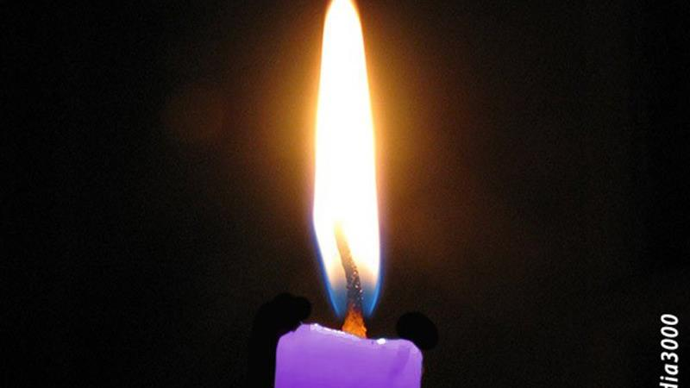
« ScarborougH FAIR » chanson folklorique anglaise
(époque médiévale)

Slide 27
COURONNE
CIERGE 1V
Quatrième dimanche de l’avent

Slide 28
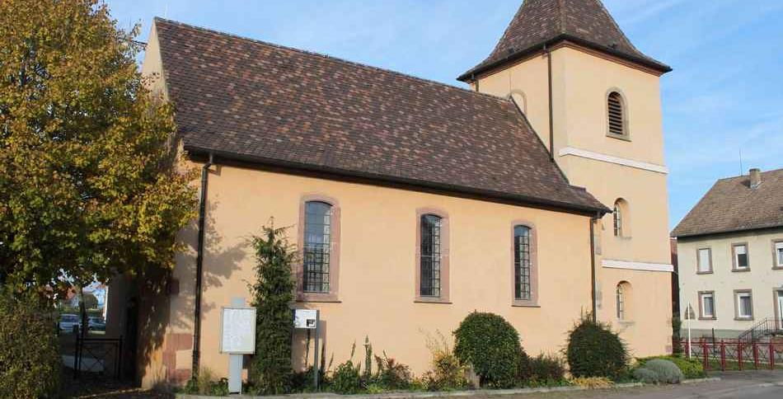

Slide 29
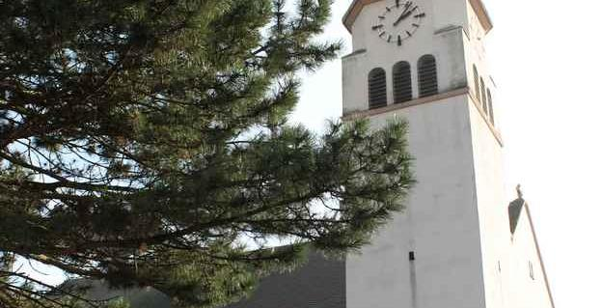

Slide 30
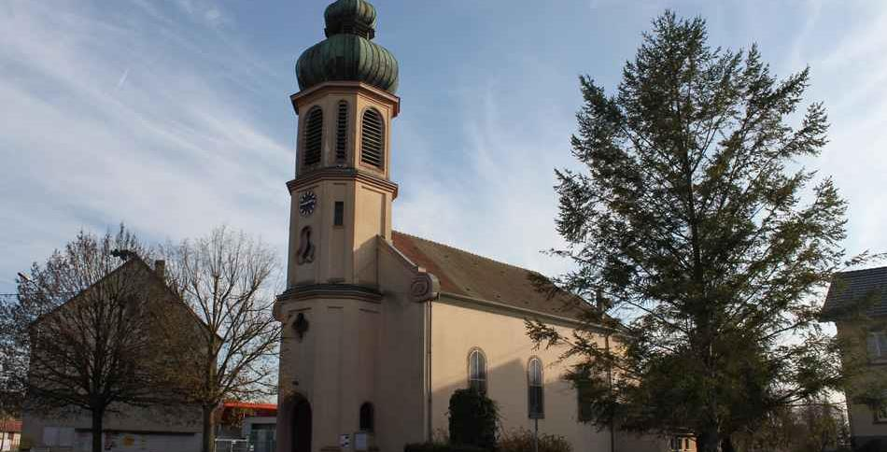

Slide 31
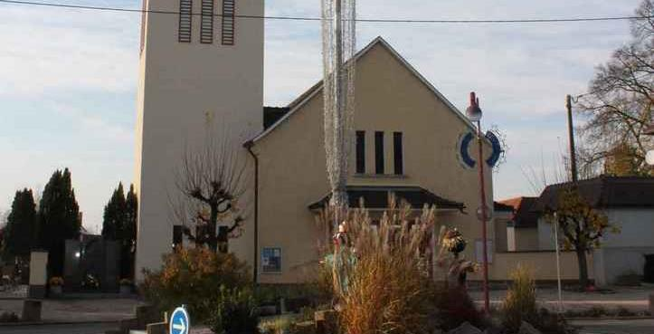

Slide 32
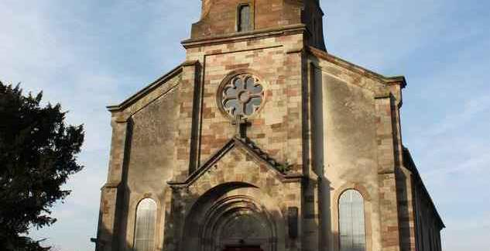

Slide 33
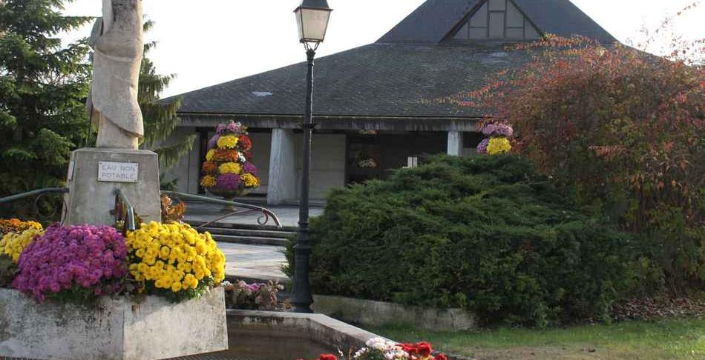

Slide 34
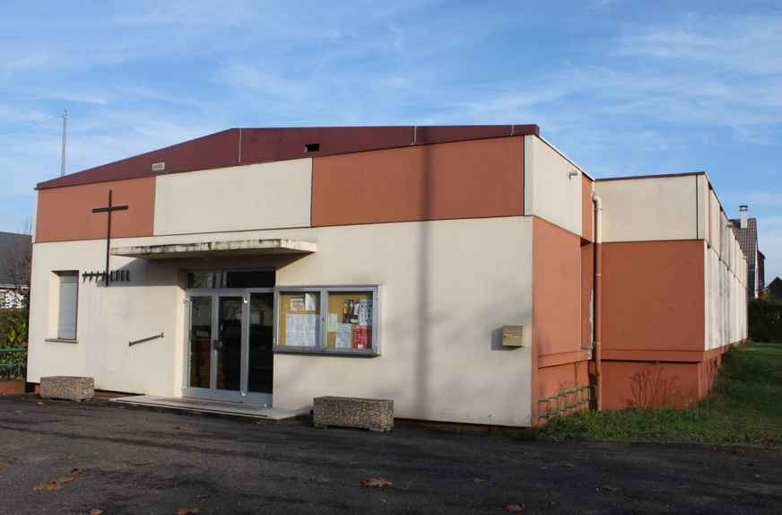

Slide 35
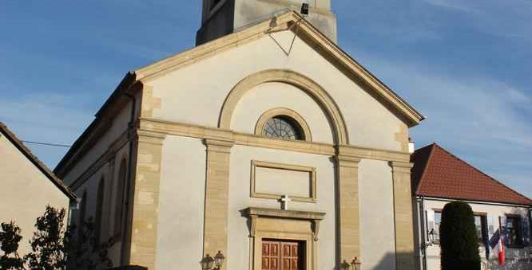

Slide 36
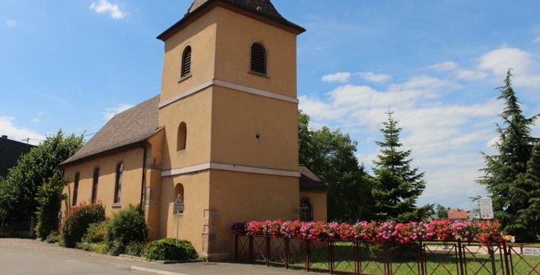

Slide 37
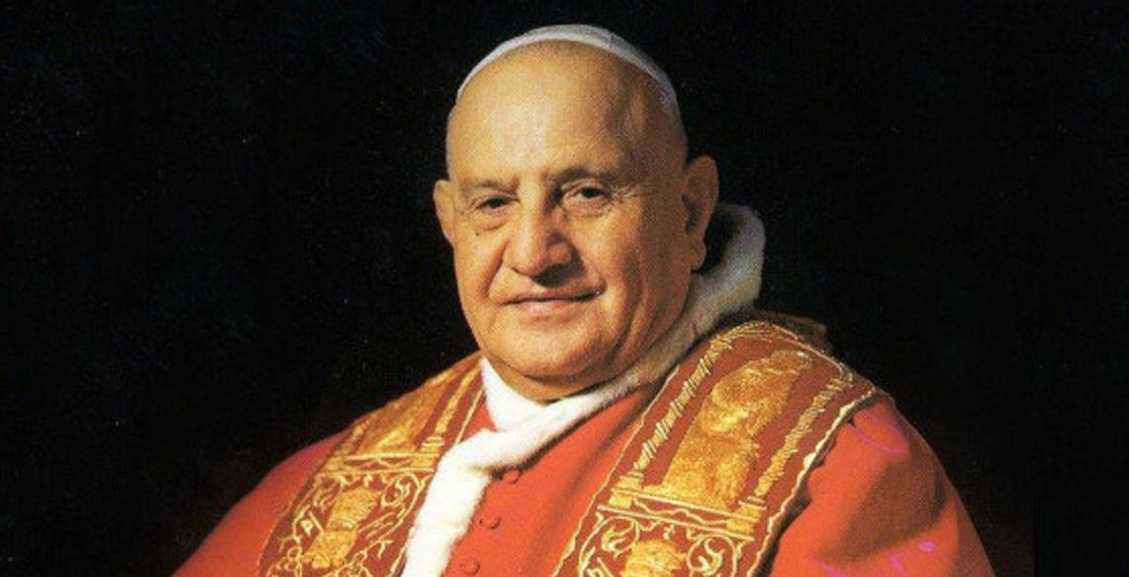

Slide 38


Slide 39
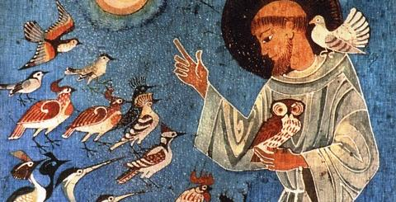

Slide 40


Slide 41
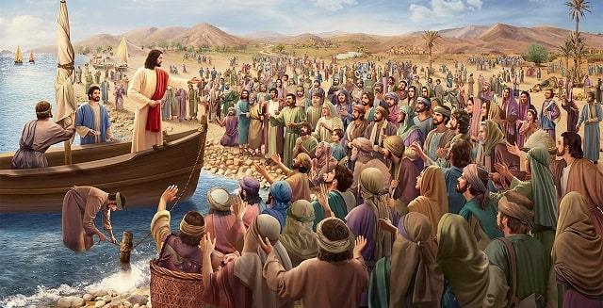

Slide 42
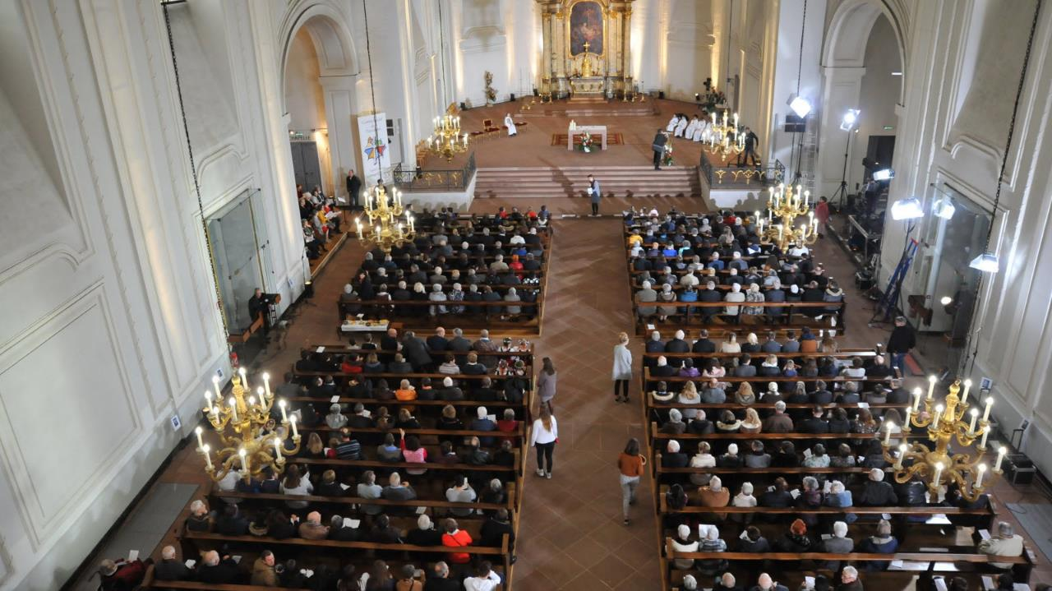

Slide 43
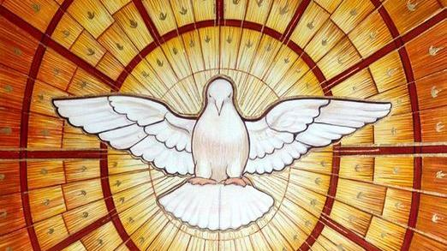

Slide 44
Viens, Esprit Saint,
viens en nos cœurs
Et envoie du haut du ciel
Un rayon de ta lumière
Veni Sancte Spiritus

Slide 45
Viens en nous,
viens père des pauvres
Viens, dispensateur des dons
Viens, lumière de nos cœurs
Veni Sancte Spiritus

Slide 46
Consolateur souverain
Hôte très doux
de nos âmes
Adoucissante fraîcheur
Veni Sancte Spiritus

Slide 47
Dans le labeur, le repos
Dans la fièvre, la fraîcheur
Dans les pleurs, le réconfort
Veni Sancte Spiritus

Slide 48
Ô lumière bienheureuse
Viens remplir jusqu'à l'intime
Le cœur de tous tes fidèles
Veni Sancte Spiritus

Slide 49
Lave ce qui est souillé
Baigne ce qui est aride
Guéris ce qui est blessé
Veni Sancte Spiritus

Slide 50
Assouplis ce qui est raide
Réchauffe ce qui est froid
Rends droit ce qui est faussé
Veni Sancte Spiritus

Slide 51
Donne mérite et vertu
Donne le salut final
Donne la joie éternelle
Veni Sancte Spiritus
Amen

